Slide 1

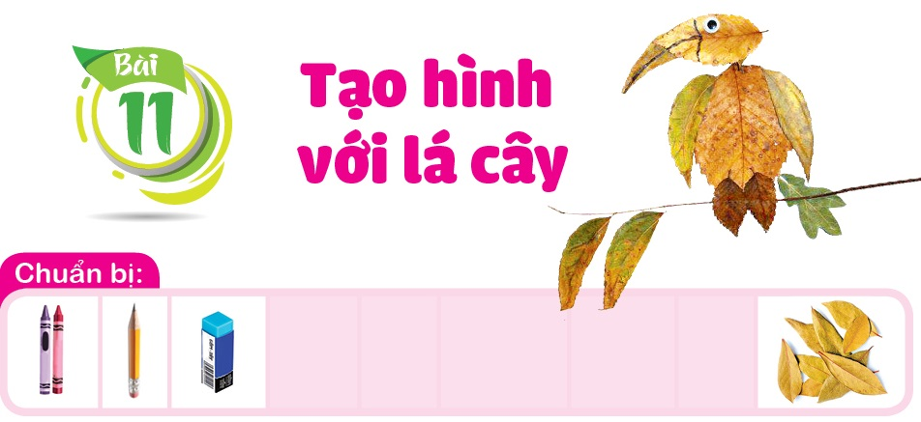
Tiết 1

Slide 2
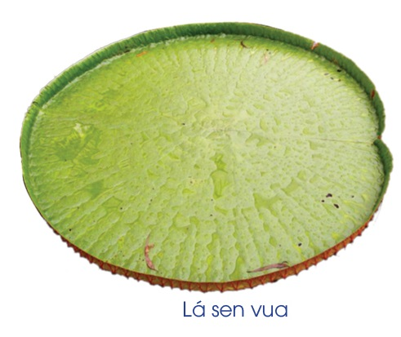
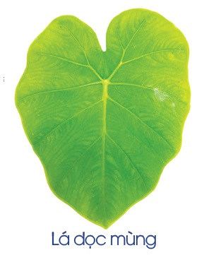
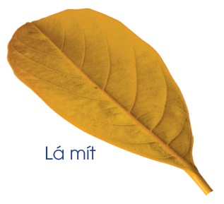
1. Quan sát, nhận biết
Em nhận ra hình dạng mỗi lá dưới đây giống hình cơ bản nào?

Slide 3
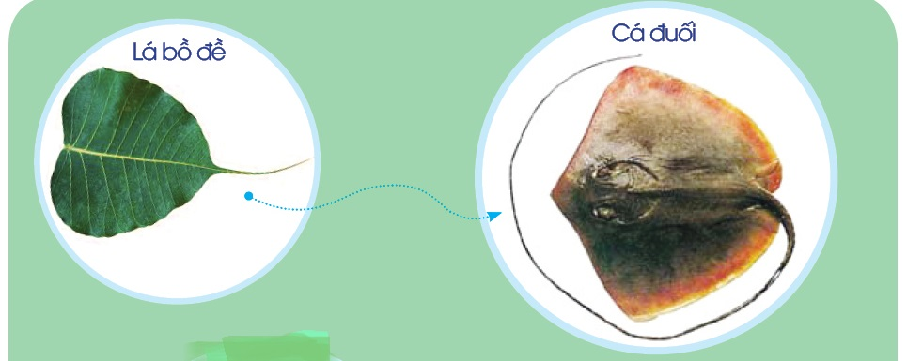
Nhiều lá cây trong tự nhiên có hình dạng giống với những hình ảnh trong đời sống

Slide 4
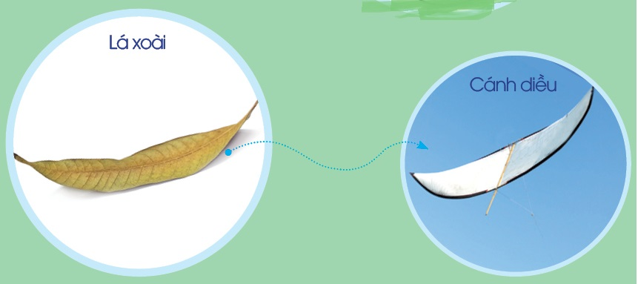
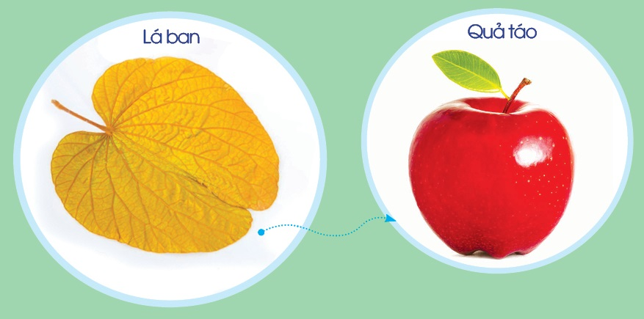

Slide 5
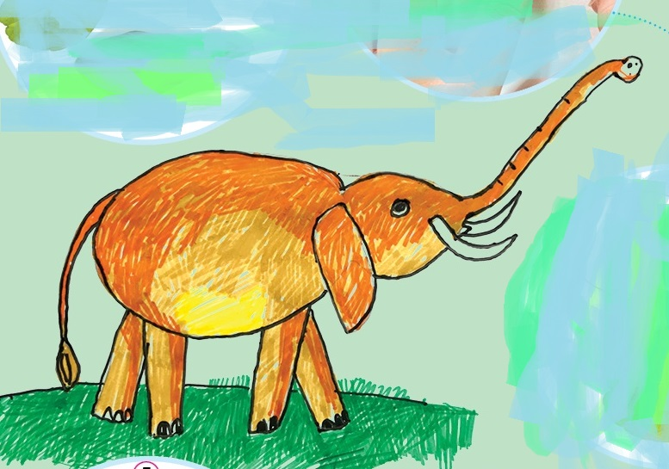
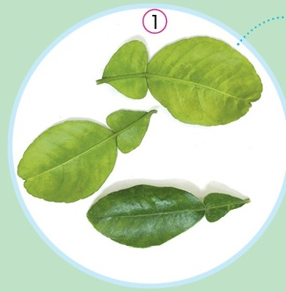
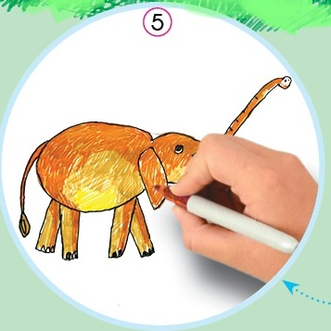
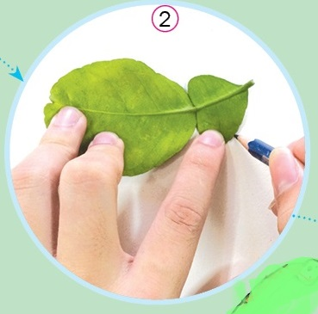
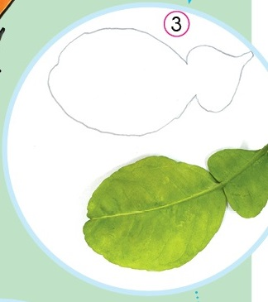
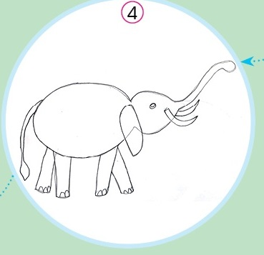
1. Thực hành, sáng tạo
Vẽ hình hình con voi từ lá bưởi

Slide 6
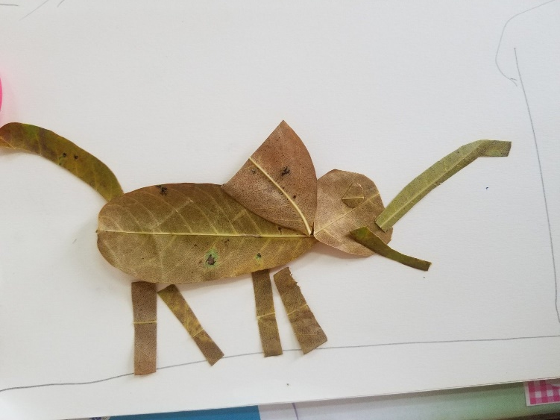
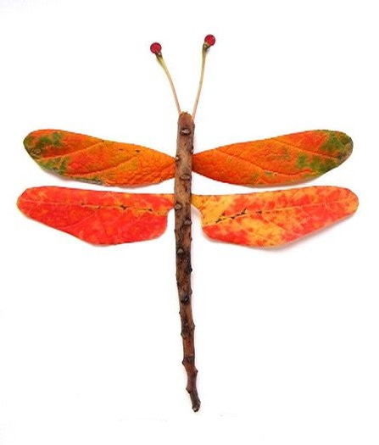
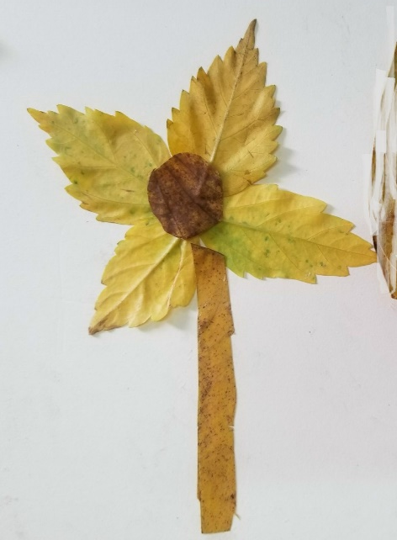
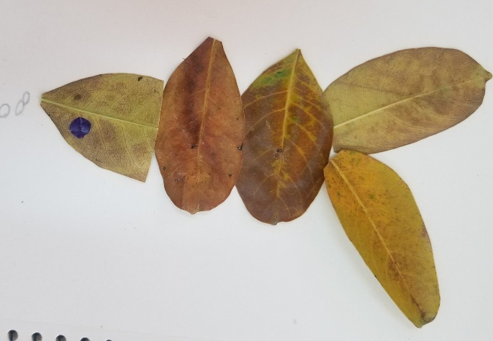
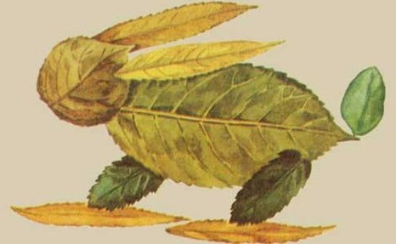
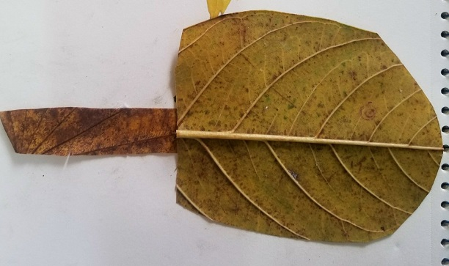
Tạo hình ảnh yêu thích bằng cách cắt, ghép lá cây

Slide 7
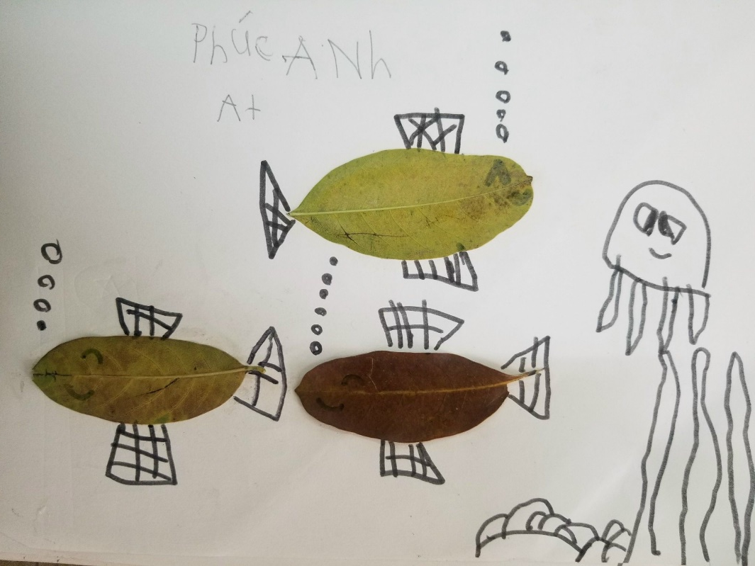
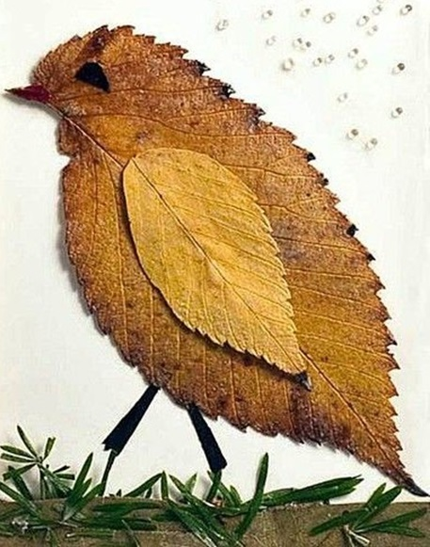
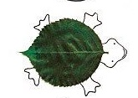
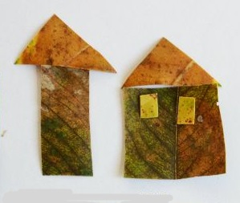

Slide 8

Nhiệm vụ của em:
- Chon lá cây em đã chuẩn bị, vận dụng cách tạo hình bằng cách vẽ, cắt ghép để tạo hình ảnh theo ý thích.
- Quan sát bạn thực hành và trao đổi với bạn về hình ảnh của mình, của bạn.

Slide 9

3. Cảm nhận, chia sẻ
- Em đã tạo được hình ảnh gì?
- Em sử dụng lá cây giống hình cơ bản nào?
- Em tạo hình ảnh bằng cách nào?
- Em thích hình vẽ của bạn nào?

Slide 10
Tiết 2
Tiết 2

Slide 11
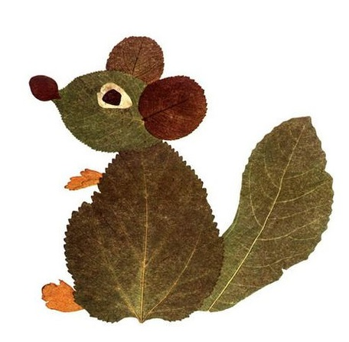
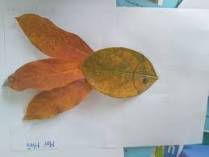
1. Quan sát, nhận biết
Chúng mình đã biết:
- Nhiều lá cây có hình dạng giống với nhiều hình ảnh trong đời sống
- Có thể sử dụng lá cây để tạo hình ảnh yêu thích bằng cách vẽ hoặc cắt, ghép, dán.

Slide 12
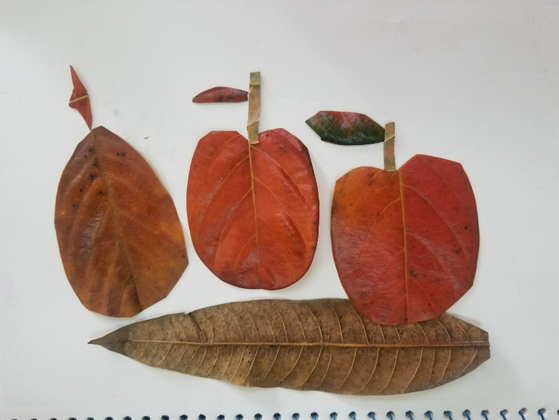
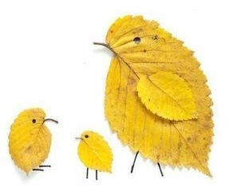
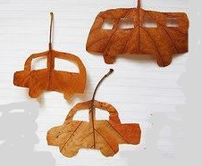
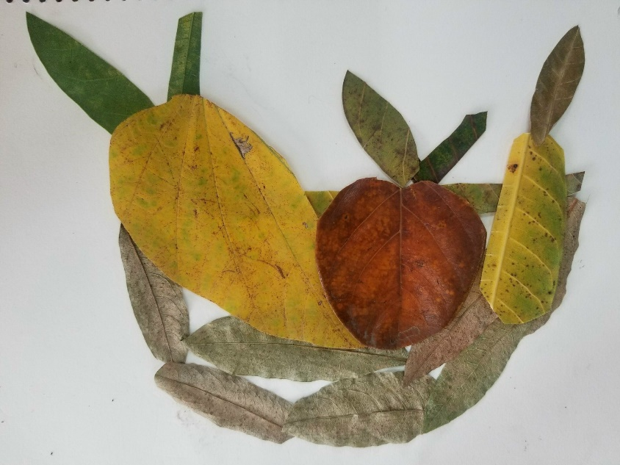
Theo em, một số sản phẩm dưới đây
có thể do cá nhân hay nhóm tạo nên

Slide 13

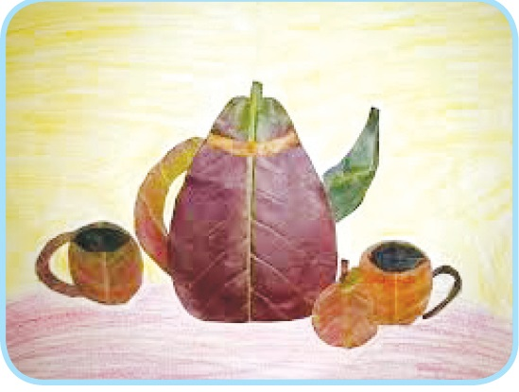
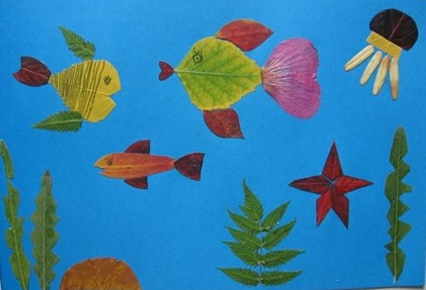
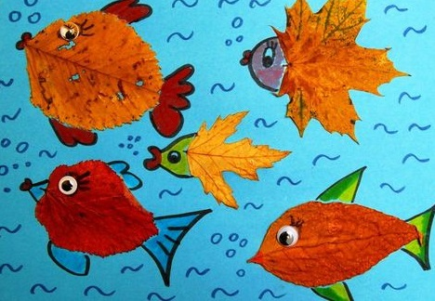
Mỗi sản phẩm dưới đây được tạo nên bằng cách nào?

Slide 14

Nhiệm vụ của em và bạn:
Tạo sản phẩm nhóm theo ý thích (cây, hoa, quả, con vật, đồ chơi…) từ lá cây bằng cách vẽ hoặc cắt, dán.
Thu dọn lá, công cụ, hồ dán, giấy… sau khi thực hành.

Slide 15
3. Cảm nhận, chia sẻ
- Tên sản phẩm của em và bạn là gì?
- Em và bạn đã tạo sản phẩm bằng cách nào?
- Sản phẩm của nhóm em đã tạo được những hình ảnh gì?
- Em thích sản phẩm của nhóm nào?

Slide 16
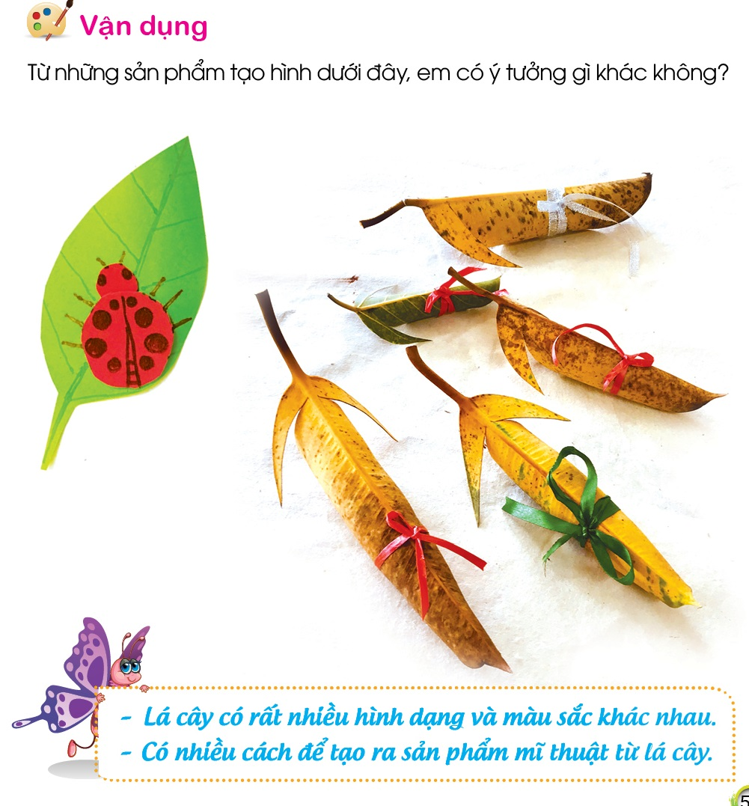
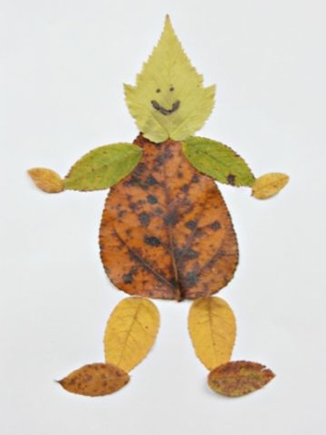
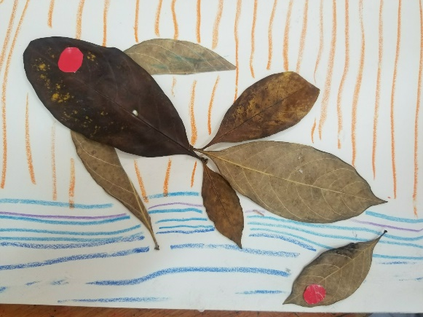
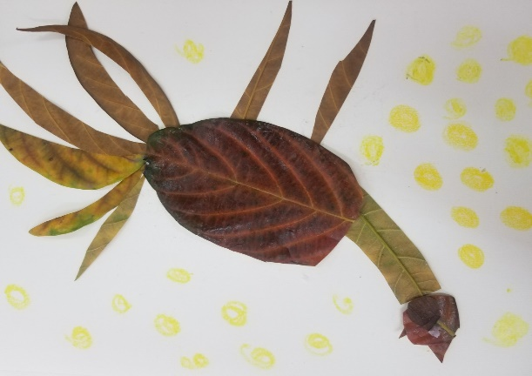

Slide 17
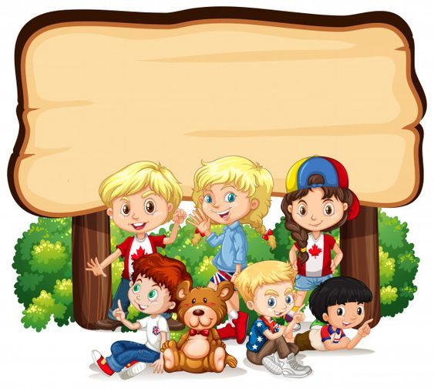
Chúng mình hãy chuẩn bị học bài 12:
- Xem bài 3: Tạo khối cùng đất nặn (trang54, SGK)
- Chuẩn bị: Đất nặn, công cụ cắt đất,...

